Slide 1

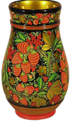
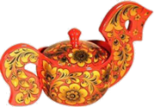
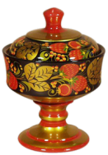
Презентация
«Веселая хохлома» для детей 5-7 лет
Реализация образовательной области
«Художественно- эстетическое развитие»
Автор: воспитатель Чехлова О.В.

Slide 2








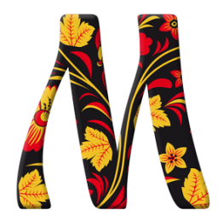

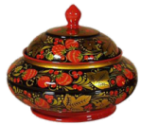
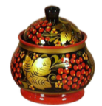

Slide 3


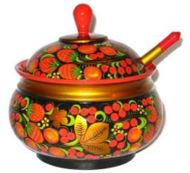
Краса ненаглядная
Давным-давно поселился в лесу за Волгой веселый мужичок-умелец. Избу поставил, стол да лавку сладил, посуду деревянную вырезал. Варил себе кашу пшенную и птицам пшена не забывал насыпать. Прилетела как –то к его дому птица Жар. Он и ее угостил. Птица Жар задела золотым крылом чашку с кашей, и чашка стала золотой.
Это, конечно, легенда, но окраска изделий Хохломы, как волшебство, при котором белое дерево приобретает блеск и красоту позолоты.

Slide 4
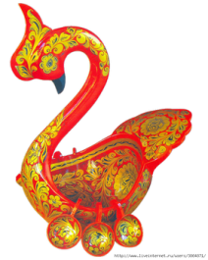
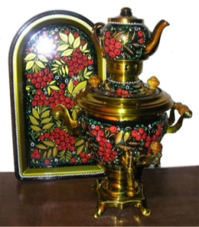

Золотая Хохлома
… У красы точеной – сарафан парчевый По волнам узоров яхонты горят.
Что за чародеи Хохлому одели
В этот несказанный праздничный наряд?
Роспись хохломская словно колдовская
В сказочную песню просится сама.
И нигде на свете нет таких соцветий
Всех чудес чудесней наша ХОХЛОМА!
П. Синявский

Slide 5
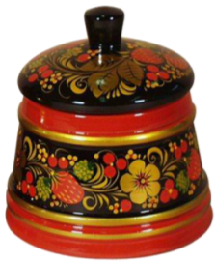
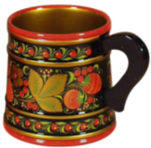
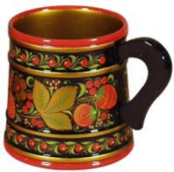
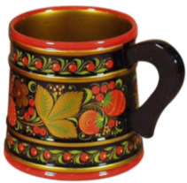
Как делают чудо - посуду
Хохломская посуда не только красива, она еще и прочна не боится ни жары, ни стужи. Даже в крутом кипятке не сойдет лак, и не поблекнут краски. Такие исключительные свойства старинного промысла обусловлены технологией его производства на свет.

Slide 6
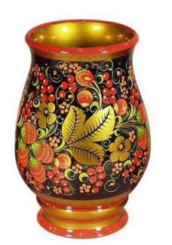
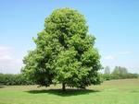
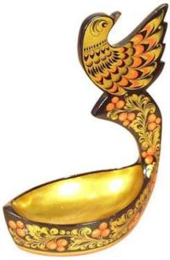
Хохлому делают из липы. Мастер может свободно вырезать из нее любые изделия. Затем этим изделиям необходимо дать просохнуть, иначе дерево может дать трещину, а чтобы можно было налить жидкость и не бояться, что она треснет, надо поры древесины закрыть глиняно-масляным грунтом. После сушки изделия очищают шкуркой и покрывают олифой два-три раза, и, пока последний слой не высох, натирают изделие алюминиевым порошком.

Slide 7
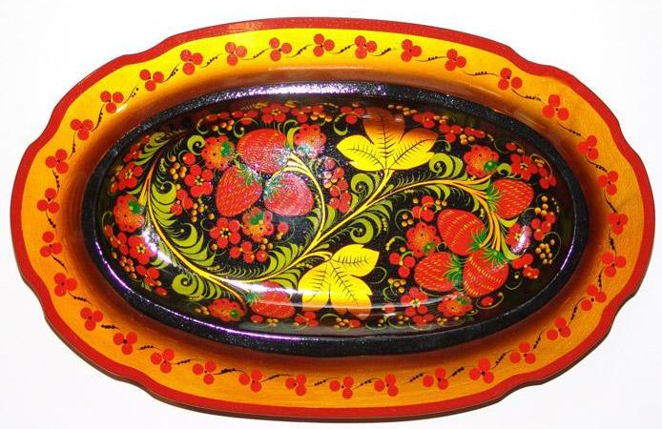
На серебристую поверхность художник наносит роспись, изделие лакируют и подвергают термической обработке в специальных печах. При нагревании лак желтеет , и под янтарной пленкой серебристые узоры становятся золотыми.

Slide 8

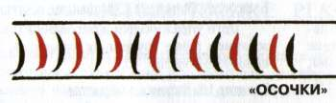

Элементы хохломской росписи
Узор «травка»
Я осочка не простая,
Словно перышко взлетая,
Изогнувши спинку плавно,
Я считаюсь чуть не главной.
Я травинка просто чудо,
А нажим он очень нужен,
Сверху вниз, и вот готов
Кистью плавный переход

Slide 9


Элементы хохломской росписи
А я усик, так горжусь
Тонкостью своею,
Вправо, влево закручусь –
Это я умею.
Кистью плавно закручу
Линию с нажимом.
В завиток я превращусь,
Словно я пружина.

Slide 10


Травный орнамент
Меня капелькой зовут,
Пишут очень просто.
Кистью плавно примакнут,
Словно бусы в россыпь.

Slide 11
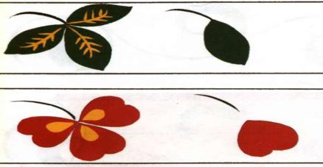
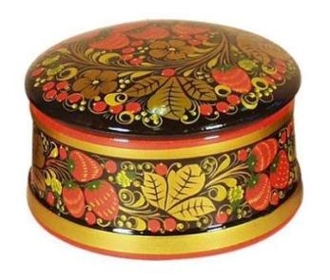
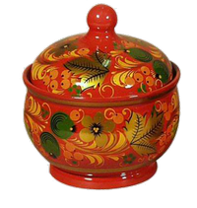
Узор «листочки»

Slide 12




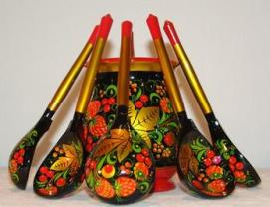
Узор «Ягодка»

Slide 13
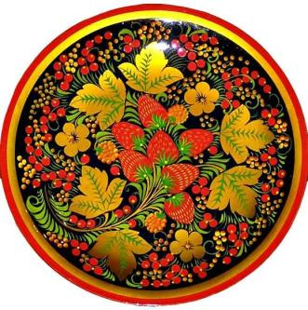
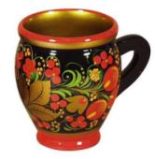
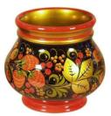
Листочки, ягодки, цветочки,
Стебелечек, завиток,
Здесь хозяева три цвета:
Черный, красный, золотой.
Трехцветие Хохломы имеет глубокий смысл. Красный – красивый. Исконно русский цвет жизни, огня, плодородия, здоровья. Золотой – свечение солнца. Черный – цвет земли, изобилия и мудрости. А зеленый – цвет травы, цветущей природы и вечной молодости.

Slide 14

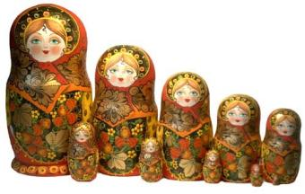
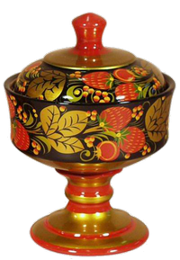
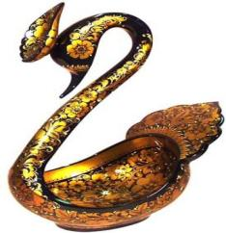

Работы народных
умельцев

Slide 15
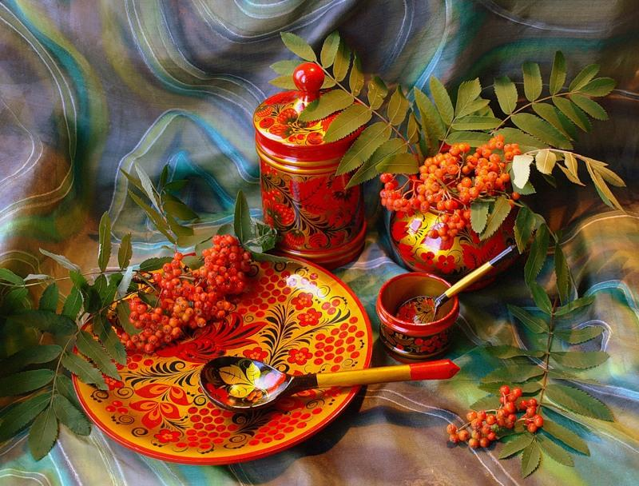

Slide 16
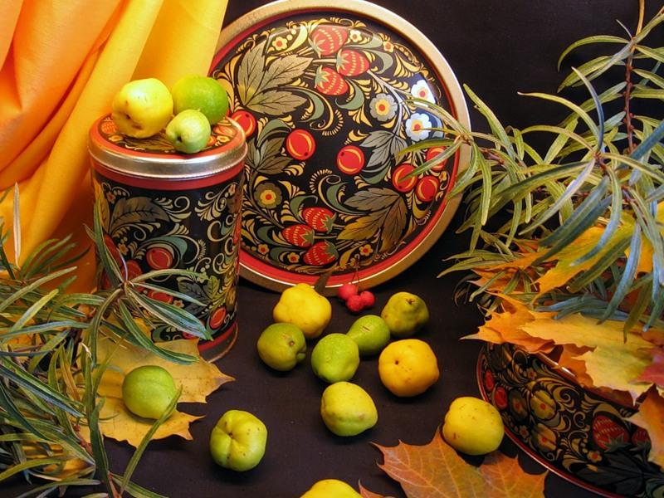

Slide 17
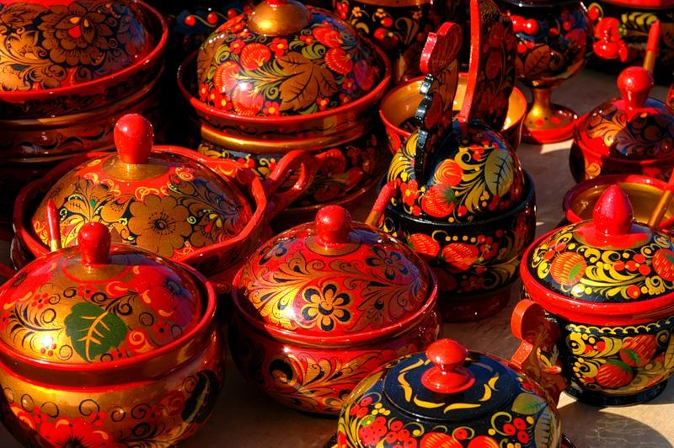

Slide 18
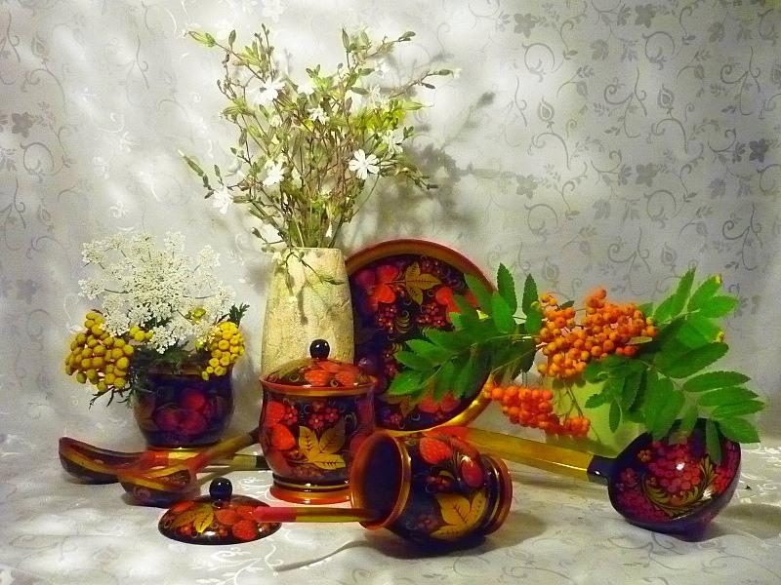

Slide 19
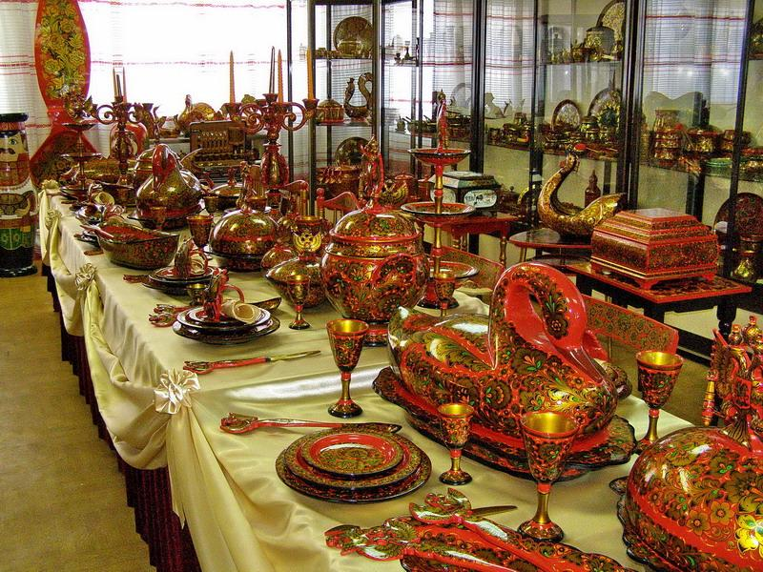

Slide 20

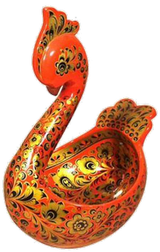
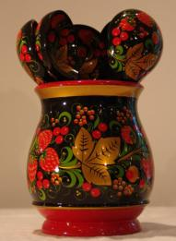
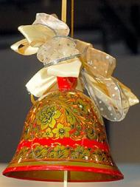
1. Сайт «Славянский путь»
2. Сайт «Векторная графика для дизайна»
3. Сайт « Дошкольный портал»
4. http://images.yandex.ru/
Информационные ресурсы

